Slide 1
FH GEBE HASTALARDA LİPİD AFEREZİ
(2 OLGU SUNUMU)
Dr. Başak Yılmaz Güller
Adana Şehir EA Hastanesi
Terapötik Aferez Merkezi
1. Akdeniz Hematoloji ve İmminoloji Sempozyumu, Nisan 2025, Mersin

Slide 2
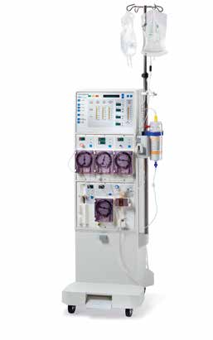

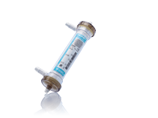
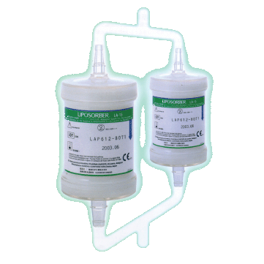
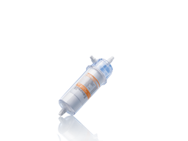
Lipid Aferezi:
ApoB-100 içeren lipoproteinleri [LDL ve lipoprotein (a)] uzaklaştıran tüm seçici yöntemleri ifade eder.
Yaygın olarak medikal tedaviye dirençli ailesel hiperkolesterolemi (AH) olgularında kullanılmaktadır.
27/04/2025
Notes:
medicap cihazı kullanılarak IA işlemi yapılır.

Slide 3
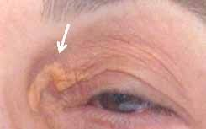
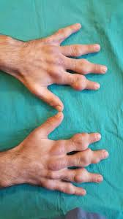
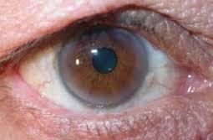
Ailesel hiperkolesterolemi (AH); hızlanmış ateroskleroza ve koroner arter hastalığından (KAH) erken ölüme neden olan, dominant geçişli bir hastalıktır. Hastalarda apolipoprotein B-100 (ApoB-100) reseptör mutasyonu nedeni ile LDL-K metabolize edilemez ve dokularda birikir.
Homozigot AH;
Kolesterol düzeyi 650-1000 mg/dL
Ksantomlar 4 yaşında görülür
KAH nedeni ile ölüm 20’li yaşlarda meydana gelir
Heterozigot AH;
Kolesterol düzeyi 250-550 mg/dL
Ksantomlar 20 yaşında görülür
Ateroskleroz 30’lu yaşlarda meydana gelir

Slide 4
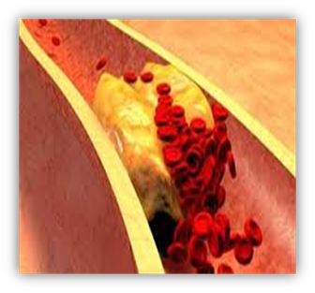
Gebelikte LDL Aferezinde Amaç;
Gebelik sırasında artan insülin direnci, östrojenler, progesteron ve plasental laktojen nedeniyle total kolesterol ve trigliserit plazma konsantrasyonlarında fizyolojik bir artış olur, referans değerleri tam olarak bilinmemekle birlikte trigliserid seviyeleri 300 mg/dL'ye kadar yükselebilir. Gebeliğin son dönemlerindeki fetal enerji ihtiyacında artışa hazırlık olarak lipid sentezinde ve yağ depolanmasında artış ile anabolik bir faz vardır. Üçüncü trimesterde lipid fizyolojisi, yağ depolarının parçalanmasıyla net bir katabolik faza geçiş yapar. Normal bir hamilelikte total kolesterol seviyeleri yaklaşık %50, LDL-K %30- 40, HDL-K %25 ve trigliseritler 2-3 kat artar.gebelik sırasında dislipideminin sadece akut komplikasyonlar nedeniyle değil, aynı zamanda yeni doğan çocuğun gelecekteki kardiyovasküler morbidite ve mortalitesi nedeniyle de dikkatle değerlendirilmesi çok önemlidir.
27/04/2025

Slide 5
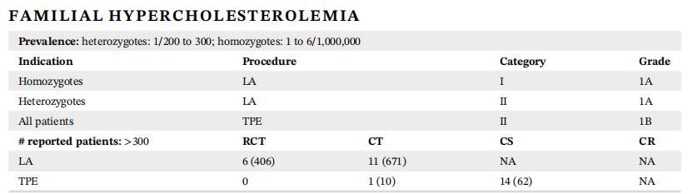
LDL AFEREZİ: NE ZAMAN, KİME?
FDA:
LDL >500 mg/dL olan homozigot AH
LDL ≥300 mg/dL olan ve kardiyovasküler olay öyküsü olmayan heterozigot AH
LDL ≥160 mg/dL olan ve kardiyovasküler olay öyküsü olan heterozigot AH
ASFA-2023 Rehberi / Journal of Clinical Apheresis, 2023, 38(145): 278
S. Aldırmaz

Slide 6
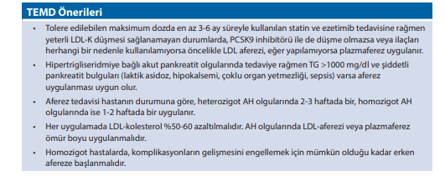
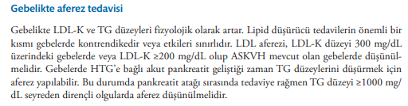
27/04/2025

Slide 7
LDL AFEREZ YÖNTEMLERİ
Seçici Olmayan
Terapötik Plazma Değişimi
Yarı Seçici
Kaskad Filtrasyon/Çift Filtrasyon Plazmaferezi
Seçici
Heparin Bağımlı Ekstrakoporeal LDL Presipitasyonu (HELP)?
İmmünadsorbsiyon
Dekstran Sülfat Selüloz Plazma Adsorbsiyonu (DSA-P)
Dekstran Sülfat Selüloz Tam Kan Adsorbsiyonu (DSA-WB)
Lipoproteinlerin Tam Kandan Direk Adsorbsiyonu (DALI)
03/06/2023

Slide 8
Adana Şehir EA hastanesi
Terapötik Aferez, Kök Hücre ve
Kriyoprezervasyon Ünitesi
LDL Aferezi Deneyimi
Merkezimizde DFPP sistemi kullanılmaktadır.
Kasım 2019 yılında Ruhsat alan birimimizde toplam 2 gebe hastaya 16 seans lipid aferezi yapılmıştır.
27/04/2025

Slide 9
FH gebe hastalarda hangi yöntem?
Türkiye’de Sağlık Bakanlığı, hiperlipidemi tedavisinde sadece DALI, IA ve DFFP sistemlerine onay vermiştir. Ancak;
LDL-IA kolonları tek bir hastada 50 işleme kadar kullanılabilir.
Bu olgularda, işlemler gebelik süresince yapılacağı için, ortalama 20 uygulama gerçekleştirileceği öngörülmüştür. Bundan dolayı, pahalı bir tedavi seçeneği olacağı gibi, çok kullanımlık kolonlarda bakteriyel kontaminasyon riski olması nedeniyle, bu sistemi hamile hastalarda kullanmak sakıncalı gelmiştir. DALI sistemi ise, tek kullanımlık kolonlara sahip olmakla birlikte, DFFP’den çok daha pahalı bir yöntemdir. Ayrıca, bazı yayınlarda, dolaşıma karışan mikropartiküllerin ciddi anafilaktik reaksiyonlara sebep olabileceği gösterilmiştir.
27/04/2025

Slide 10
LDL AFEREZİ: OLGU-1
29 yaşında, 29 haftalık gebe
23 yaşında FH + Heterezigot tanısı konmuş
Antihiperlipidemik tedavi alan hasta, gebeliği saptandıktan sonra HMG-KoA kullanmayı bırakmış.
29. gebelik haftasında LDL-K düzeyinin 481 mg/dl olarak belirlenmesi üzerine, lipid aferezi uygulaması için kliniğimize yönlendirildi.
15 günde bir DFPP yöntemiyle toplam 7 seans lipid aferezi yapıldı.
5 seansı gebelikte diğer 2 seansı emzirme döneminde yapılmıştır.
İşlemler; Asahi cihazı ve Evaflux 4A membran plazma fraksinatörü kullanılarak gerçekleştirildi.
İşlemlerde antikoagülan olarak asit sitrat dekstroz-A formülü (ACD-A) tek başına kullanılırken, işlem başlar başlamaz 5-10Ü/kg heparin bolus yapıldı. Hiçbir aferez işleminde komplikasyon gözlenmedi.
27/04/2025

Slide 11
LDL AFEREZİ: OLGU-1
Tablo-1: Olgu 1’ye Ait Ortalama Sonuçlar
Olgu-1 | Aferez Öncesi | Aferez Sonrası | Düşüş (%)
T.Kolestrol (mg/dl) | 502,2 (416-574) | 212,3 (125-333) | 57,1
LDL- Kolestrol (mg/dl) | 365,5 (328-427) | 150,5 (88-246) | 57
HDL-Kolestrol (mg/dl) | 79,2 (65-90) | 28 (20-31) | 66,1
Trigliserid (mg/dl) | 233 113-325) | 142,6 (99-232) | 36,5
Her aferez işleminden sonra, fetal plasental kan akışını kontrol etmek için ultrasonografik gözlem için kadın-doğum polikliniğine yönlendirildi. Ayrıca her işlemden önce ve sonra; tam kan sayımı, koagülasyon testleri, total protein, albumin, immunglobin ve elektrolit değerlerini içeren biyokimya testleri çalıştırıldı.Tam kan sayımında ve elektrolit değerlerinde bir değişim gözlenmedi. Hasta, gebeliğin 39+4 haftasında sezaryenle, sağlıklı bir çocuk dünyaya getirdi.
27/04/2025

Slide 12
LDL AFEREZİ: OLGU-2
30 yaşında ve 18 haftalık gebe
13 yaşında FH( Heterezigot) tanısı konmuş
HMG-KoA inhibitörünü gebe kalmadan 2 ay önce bırakmış(Tedaviyle gebe kalmış)
LDL-K’ün 522 mg/dl olarak belirlenmesi üzerine, lipid aferezi uygulaması için kliniğimize yönlendirildi.
15 günde bir DFPP yöntemiyle toplam 9 seans lipid aferezi yapıldı.
İşlemler; Asahi cihazı ve Evaflux 4A membran plazma fraksinatörü kullanılarak gerçekleştirildi.
İşlemlerde ortalama kan akış hızı 70 ml/dk idi ve ortalama 1,1 TPH plazma işlendi.
İşlemlerde antikoagülan olarak asit sitrat dekstroz-A formülü (ACD-A) tek başına kullanılırken, işlem başlar başlamaz 5-10Ü/kg heparin bolus yapıldı. Hiçbir aferez işleminde komplikasyon gözlenmedi.
27/04/2025

Slide 13
LDL AFEREZİ: OLGU-2
Tablo-2: Olgu 2’ye Ait Ortalama Sonuçlar
Olgu-1 | Aferez Öncesi | Aferez Sonrası | Düşüş (%)
T.Kolestrol (mg/dl) | 516,6 (398-582) | 226,2 (144-300) | 55,5
LDL- Kolestrol (mg/dl) | 347,4 (281-392) | 160,5 (106-204) | 53,1
HDL-Kolestrol (mg/dl) | 78 (49-91) | 30,7 (21-41) | 59,7
Trigliserid (mg/dl) | 252,3 (72-423) | 131,7 (53-213) | 37,8
Hasta, gebeliğin 38. haftasında sezaryenle, sağlıklı bir çocuk dünyaya getirdi. Ancak çocuk 6 aylıkken nöroblastom tanısı(mayıs 2023) almış ve Allojenik nakil yapılmış. Hala yaşıyor. Aynı hasta spontan 2. gebeliği 17 haftalık, hastanın işlemlerine yeni başlanmıştır.
27/04/2025

Slide 14
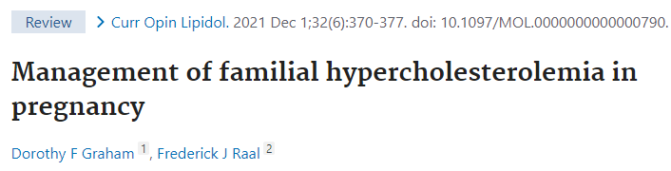
Homozigot FH'li veya yerleşik aterosklerotik damar veya aort hastalığı olan kadınlara, lipoprotein aferezi kolayca bulunamıyorsa gebelik döneminde statin tedavisi önerilmelidir. Gebelik sonuçları FH'li kadınlarda genellikle olumludur.
27/04/2025

Slide 15
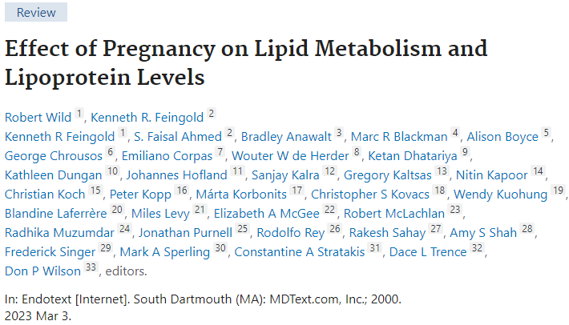
Normal bir gebelikte, toplam kolesterol seviyeleri yaklaşık %50, LDL-C %30-40, HDL-C %25 ve trigliseridler 2 ila 3 kat artar. Gebelikte dislipideminin maternal ve fetal sonuçlar üzerindeki tam kapsamı ve etkilerine ilişkin anlayışımız ve takdirimiz henüz tamamlanmamıştır; ancak, gebelikte dislipideminin hem maternal hem de fetal sağlığı etkileyen olumsuz gebelik sonuçlarıyla ilişkili olduğu iyi bilinmektedir.plazmaferez veya lipoprotein aferezi kullanılabilir.

Slide 16
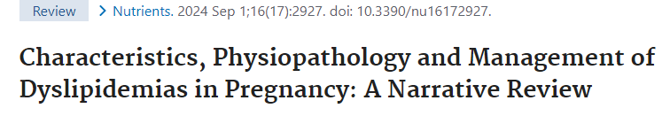
Hamilelik sırasında, fizyolojik değişiklikler fetal gelişimi desteklemek için kolesterol ve trigliserit seviyelerini yükseltir, hamile kadınlar için etkili yönetim stratejileri gereklidir; burada kişiselleştirilmiş diyet ayarlamaları başarılı gebelik sonuçları için çok önemlidir. Farmakolojik müdahaleler ve lipoprotein aferezi şiddetli vakalarda gerekli olabilir
27/04/2025

Slide 17
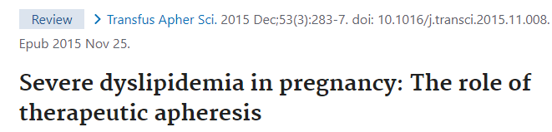
Gebelik öncesinde statin kullanan HeFH'li hastalarda (seçilmiş vakalar), gebelik öncesinde aferez alan HoFH'li hastalarda, ailesel hiperlipoproteinemi tip I ve V'e bağlı hipertrigliseridemili hastalarda ve diyabet nedeniyle oluşan hipertrigliseridemi vakalarında yapılandırılmıştır.

Slide 18
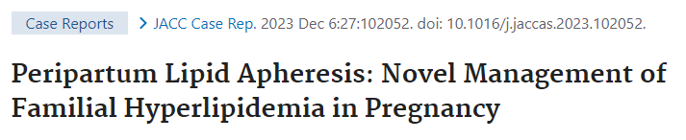
FH tedavisi gebelikte incelenmemiştir ve gebelik boyunca FH'li hastaların yönetimi sınırlıdır. Gebelik boyunca kombinasyon tedavisiyle güvenli bir şekilde tedavi edilen bir FH hastası.

Slide 19

Gebelik ve doğum sonrası dönemde lipid düşürücü ilaçların kesilmesi düşünülmelidir ve ciddi vakalarda lipoprotein aferezi uygun bir alternatif olabilir.

Slide 20
SONUÇ
Sonuç olarak; DFFP yöntemiyle yapılan yarı seçici lipid aferezi işlemleri, FH tanısı olan gebelik nedeniyle HMG-KoA inhibitorü kullanamayan ve çok yüksek serum kolesterol düzeyine sahip hastalarda, oldukça güvenli ve etkili bir tedavi seçeneği gibi görünmektedir.
Bu işlemler ile, serum kolesterol düzeylerinde anlamlı redüksiyonlar sağlanmakta LDL-K düzeyi kontrol altına alınarak, koroner arter hastalığının ilerlemesi ve anne ile bebek için söz konusu olabilecek ciddi komplikasyonlar engellenebilmektedir.
Tıbbi yönetim, fetüs üzerindeki ilaç riskleri nedeniyle karmaşıktır, ancak bazı kanıtlar gebelikte dislipidemi için izin verilen farmakolojik tedaviler olabileceğini göstermektedir. Bazı durumlarda plazmaferez veya lipoprotein aferezi kullanılabilir.
27/04/2025

Slide 21
Cevap bekleyen sorular??
Gebelerde LDL aferezi hangi durumda hangi sıklıkta uygulanmalıdır?
Bir işlemdeki optimal LDL-K azaltımı ne oranda olmalıdır?
Minimal yan etki ile maksimum sonuç alabilmek için işlenmesi gereken tam kan/plazma hacmi ne olmalıdır?
Plazma proteinleri, vitaminler ve oligo elementlerin konsantrasyonundaki non-spesifik azalmanın önemli klinik sonuçları var mıdır?
27/04/2025

Slide 22

TEŞEKKÜRLER
27/04/2025

